Slide 1
第5章 ROS建模与仿真
一、统一机器人描述格式——URDF
二、创建机器人URDF模型
三、改进URDF模型
四、添加传感器模型
五、基于ArbotiX和rviz的仿真器
六、Gazebo仿真

Slide 2
在没有真实的机器人时，我们可以采用ROS进行机器人建模和仿真。其中：
  URDF是ROS中机器人模型的描述格式，包含对机器人刚体外观、物理属性、关节类型等方面的描述；
  使用xacro优化后，可以为复杂模型添加更多可编程的功能；
  机器人模型中还可以添加<gazebo>标签，实现传感器、传动机构等环节的仿真功能；

Slide 3
  使用rviz+ArbotiX搭建简单的仿真环境，可以实现机器人运动控制等功能的仿真；
  配合ros_control中的控制功能，可以在gazebo物理仿真环境中创建一个逼真的世界，不仅可以控制机器运动时的物理状态，还可以获得带有噪声的传感器参数。

Slide 4
一、统一机器人描述格式——URDF
URDF(unified Robot Description Format，统一机器人描述格式)是ROS中一个非常重要的机器人模型描述格式，采用的是XML格式。下面是URDF文件中常用的XML标签。
wiki.ros.org/urdf/XML/
1、<link>标签
<link>标签用于描述机器人某个刚体部分的外观和物理属性，包括尺寸(size)、颜色(color) 、形状(shape) 、惯性矩阵(inertial matrix) 、碰撞参数(collision properties)等。
<link>描述语法如下：

Slide 5
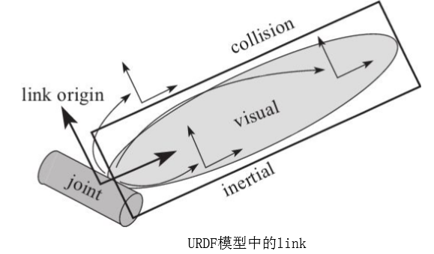
<link name= “<link name>” >
<inertial>……</inertial>
<visual>……</visual>
<collision>……</collision>
</link>
<visual>标签用于描述机器人link部分的外观参数，<inertial>标签用于描述link的惯性参数，而<collision>标签用于描述link的碰撞属性。

Slide 6
2、<joint>标签
<joint>标签用于描述机器人关节的运动学和动力学属性，包括关节运动的位置和速度限制。
可以分成六种类型：
关节类型 | 描述
continuous | 旋转关节，可以围绕单轴无限旋转
revolute | 旋转关节，类似continuous，但是有旋转的角度极限
prismatic | 滑动关节，沿某一轴线移动的关节，带有位置极限
planar | 平面关节，允许在平面正交方向上平移或者旋转
floating | 浮动关节，允许进行平移、旋转运动
fixed | 固定关节，不允许运动的特殊关节

Slide 7
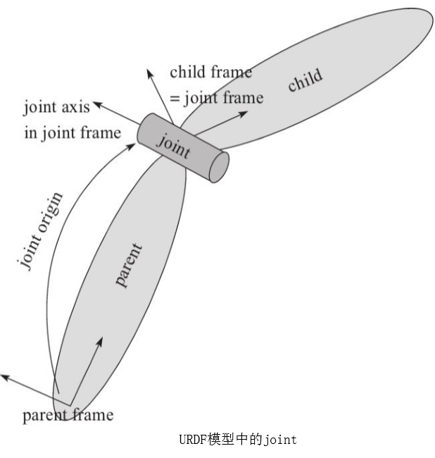
与人的关节一样，机器人关节的主要作用是连接两个刚体link，这两个link分别称为parent link和child link。
<joint>标签的描述语法如下：
<joint name=“<name of the joint>”>
<parent link=“parent link”/>
<child link=“child link”>
<calibration……/>
<dynamics damping …./>
<limit effort …../>
….
</joint>

Slide 8
其中必须指定joint的parent link和child link，还可以设置关节的其他属性。
<calibration>：关节的参考位置，用来校准关节的绝对位置。
<dynamics>：用于描述关节的物理属性，例如阻尼值、物理静摩擦力等，经常在动力学仿真中用到。
<limit>：用于描述运动的一些极限值，包括关节运动的上下限位置、速度限制、力矩限制等。
<mimic>：用于描述该关节与已有关节的关系。
<safety_controller>：用于描述安全控制器参数。

Slide 9
3、<robot>标签
<robot>是完整机器人模型的最顶层标签，<link>和<joint>标签都必须包含在<robot>标签内。一个完整的机器人模型由一系列<link>和<joint>标签组成。
<robot>标签的基本语法如下：
<robot name=“<name of the robot>”>
<link>……</link>
…….
<link>……</link>
<joint>……</joint>
…….
<joint>……</joint>
</robot>

Slide 10
4、<gazebo>标签
<gazebo>标签用于描述机器人模型在Gazebo中仿真所需要的参数，包括机器人材料的属性、Gazebo插件等。该标签不是机器人模型的必需部分，只有在Gazebo仿真时才需要加入。
<gazebo>标签的基本语法如下：
<gazebo reference=“link_1”>
<material>Gazebo/Black</material>
</gazebo>

Slide 11
二、创建机器人URDF模型
在ROS中，机器人的模型一般放在RobotName_description功能包下。
1、创建机器人描述功能包
使用如下命令创建一个新的功能包：
catkin_create_pkg mrobot_description urdf xacro
mrobot_description功能包中一般包含urdf、meshes、launch和config四个文件夹。

Slide 12
其中：
urdf：用于存放机器人模型的URDF或xacro文件。
meshes：用于放置URDF中引用的模型渲染文件。
launch：用于保存相关启动文件。
config：用于保存rviz的配置文件。

Slide 13
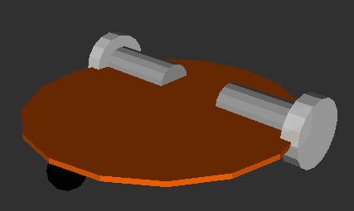
2、创建URDF模型
下面创建一个如下图所示的机器人底盘模型：
这个机器人底盘模型有6个link和5个joint。6个link包括1个机器人底板、2个电机、2个驱动轮和1个万向轮；5个joint负责将驱动轮、万向轮、电机安装到底板上，并设置相应的连接方式。

Slide 14
  下面是该模型文件mrobot_description/urdf/mrobot_chasis.urdf的内容：
  <?xml version="1.0" ?>
  <robot name="mrobot_chassis">
  <link name="base_link">
  <visual>
  <origin xyz=" 0 0 0" rpy="0 0 0" />
  <geometry>
  <cylinder length="0.005" radius="0.13"/>
  </geometry>
  <material name="yellow">
  <color rgba="1 0.4 0 1"/>
  </material>
  </visual>
  </link>

Slide 15
<joint name="base_left_motor_joint" type="fixed">
<origin xyz="-0.055 0.075 0" rpy="0 0 0" />
<parent link="base_link"/>
<child link="left_motor" />
</joint>
<link name="left_motor">
<visual>
<origin xyz="0 0 0" rpy="1.5707 0 0" />
<geometry>
<cylinder radius="0.02" length = "0.08"/>
</geometry>
<material name="gray">
<color rgba="0.75 0.75 0.75 1"/>
</material>
</visual>
</link>

Slide 16
<joint name="left_wheel_joint" type="continuous">
<origin xyz="0 0.0485 0" rpy="0 0 0"/>
<parent link="left_motor"/>
<child link="left_wheel_link"/>
<axis xyz="0 1 0"/>
</joint>
<link name="left_wheel_link">
<visual>
<origin xyz="0 0 0" rpy="1.5707 0 0" />
<geometry>
<cylinder radius="0.033" length = "0.017"/>
</geometry>
<material name="white">
<color rgba="1 1 1 0.9"/>
</material>
</visual>
</link>

Slide 17
<joint name="base_right_motor_joint" type="fixed">
<origin xyz="-0.055 -0.075 0" rpy="0 0 0" />
<parent link="base_link"/>
<child link="right_motor" />
</joint>
<link name="right_motor">
<visual>
<origin xyz="0 0 0" rpy="1.5707 0 0" />
<geometry>
<cylinder radius="0.02" length = "0.08" />
</geometry>
<material name="gray">
<color rgba="0.75 0.75 0.75 1"/>
</material>
</visual>
</link>

Slide 18
<joint name="right_wheel_joint" type="continuous">
<origin xyz="0 -0.0485 0" rpy="0 0 0"/>
<parent link="right_motor"/>
<child link="right_wheel_link"/>
<axis xyz="0 1 0"/>
</joint>
<link name="right_wheel_link">
<visual>
<origin xyz="0 0 0" rpy="1.5707 0 0" />
<geometry>
<cylinder radius="0.033" length = "0.017"/>
</geometry>
<material name="white">
<color rgba="1 1 1 0.9"/>
</material>
</visual>
</link>

Slide 19
<joint name="front_caster_joint" type="fixed">
<origin xyz="0.1135 0 -0.0165" rpy="0 0 0"/>
<parent link="base_link"/>
<child link="front_caster_link"/>
</joint>
<link name="front_caster_link">
<visual>
<origin xyz="0 0 0" rpy="1.5707 0 0"/>
<geometry>
<sphere radius="0.0165" />
</geometry>
<material name="black">
<color rgba="0 0 0 0.95"/>
</material>
</visual>
</link>
</robot>

Slide 20
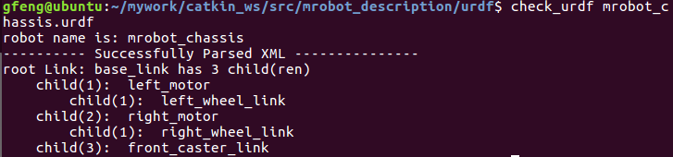
URDF提供了一些命令行工具，可以帮助我们检查、梳理模型文件，需要在终端中安装：
sudo apt-get install liburdfdom-tools
然后使用check_urdf命令对mrobot_chassis.urdf文件行检查：
check_urdf mrobot_chassis.urdf
check_urdf命令会解析URDF文件，并且显示解析过程中发现的错误。如果没有错误，则显示：

Slide 21
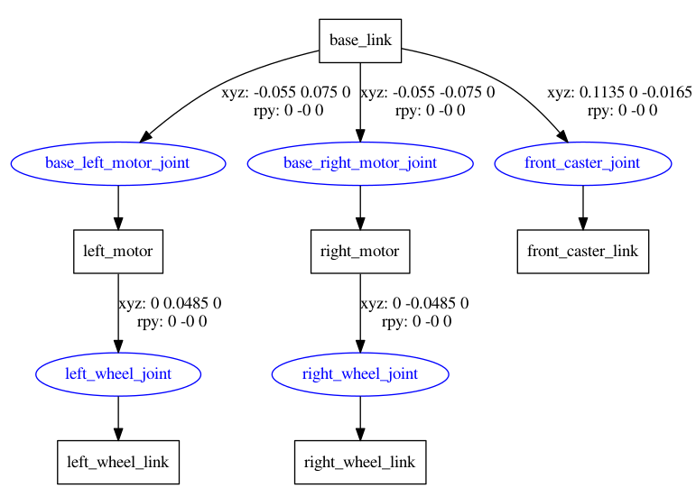
还可以使用urdf_to_graphiz命令查看URDF模型的整体结构：
urdf_to_graphiz mrobot_chassis.urdf
执行urdf_to_graphiz命令后，会在当前目录下生成一个pdf文件，打开该文件，可以看到模型的整体结构图。

Slide 22
3、在rviz中显示模型
完成URDF模型的设计后，可以使用rviz将该模型可视化显示出来，检查是否符合设计目标。
其中mrobot_description/launch/display_mrobot_chassis_urdf.launch的内容如下：
<launch>
<param name="robot_description" textfile="$(find mobot_description) /urdf/mrobot_chassis.urdf" />
<!-- 设置GUI参数，显示关节控制插件 -->
<param name="use_gui" value="true"/>

Slide 23
<!-- 运行joint_state_publisher节点，发布机器人的关节状态 -->
<node name="joint_state_publisher" pkg="joint_state_publisher" type="joint_state_publisher" />
<!-- 运行robot_state_publisher节点，发布TF -->
<node name="robot_state_publisher" pkg="robot_state_publisher" type="state_publisher" />
<!-- 运行rviz可视化界面 -->
<node name="rviz" pkg="rviz" type="rviz" args="-d $(find mrobot_description)/config/mrobot_urdf.rviz" required="true" />
</launch>

Slide 24
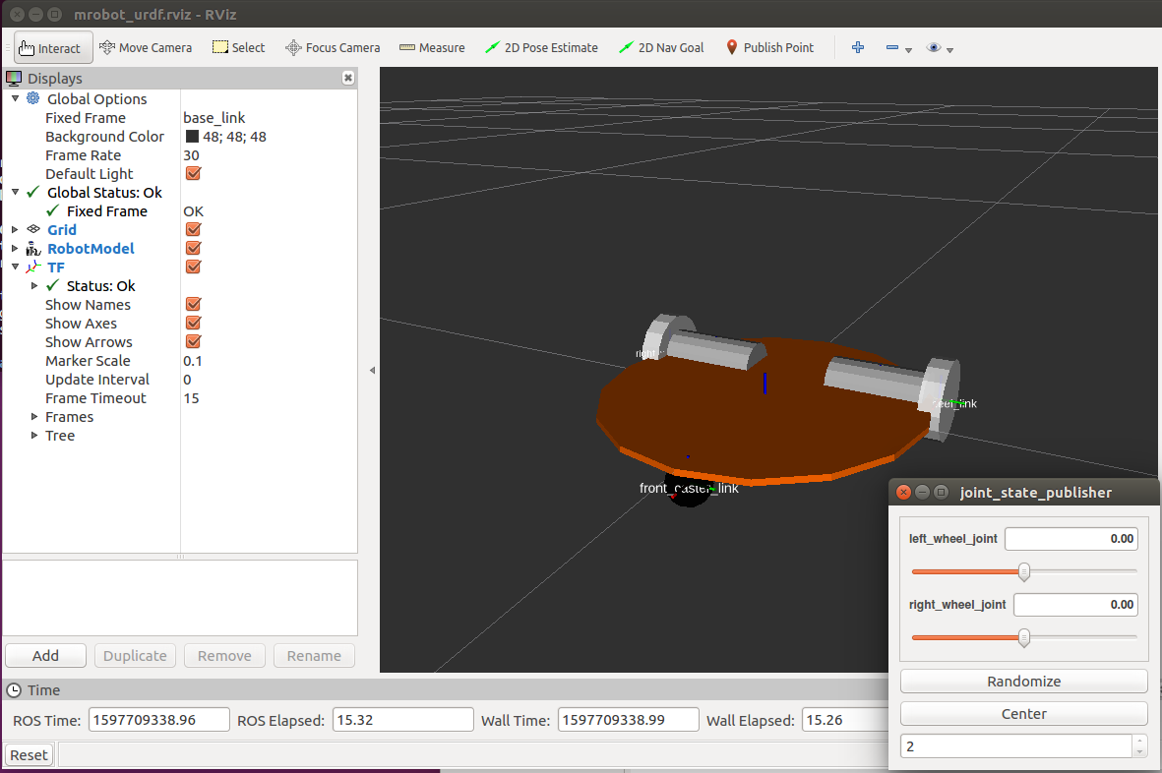
打开终端运行该launch文件，可以看到如下的机器人模型：
roslaunch mrobot_description display_mrobot_chassis_urdf.launch
Notes:
出现错误：
[WARN] [1603265231.189970]: The 'use_gui' parameter was specified, which is deprecated. We'll attempt to find and run the GUI, but if this fails you should install the 'joint_state_publisher_gui' package instead and run that. This backwards compatibility option will be removed in Noetic.
[ERROR] [1603265231.192497]: Could not find the GUI, install the 'joint_state_publisher_gui' package
主要解决办法如下：
1、joint_state_publisher_gui是刚更新出来的包，需要把之前的joint_state_publisher换成joint_state_publisher_gui
2、输入下面的命令
sudo apt-get install ros-melodic-joint-state-publisher-gui
如果是kinetic版本的
sudo apt-get install ros-kinetic-joint-state-publisher-gui
问题描述
No transform from [base_link] to [base_footprint]
创建URDF模型在rviz中显示时，可以显示模型形状，但不显示颜色，
问题分析
rviz默认Fixed Frame（固定参考系）为base_footprint，而我的模型中没有base_footprint
解决方法
将Fixed Frame改为你自己的机器人主体（基体）名称，一般是base_link
不过这样每次打开都需要改，
所以，可以找到ibot_description/config/ibot.rviz（ibot是我的机器人名称，根据你自己的找到*.rviz就行），打开ibot.rviz，找到Fixed Frame，将值改为base_link，如下图：
总结
Fixed Frame是用于表示“世界”参考系的参考系。通常是“/map”，或“/world”，或类似的东西，例如你的odometry(里程计)框架。
*.rviz是rviz的配置文件，每次打开rviz都要加载相应的*.rviz。
如果没有显示机器人模型，可以按Add，添加RobotModel，然后将显示机器人模型

Slide 25
此时不仅启动了rviz，而且出现了一个名为“joint_state_ publisher”的UI。通过操作UI对joint进行控制，可以看到rviz中对应的轮子就会开始转动。
除了joint_state_publisher外，launch文件还启动了一个名为“robot_state_publisher”节点，该节点的功能是将机器人各个link、joint之间的关系，通过TF的形式整理成三维姿态信息发布出去。

Slide 26
如果没有出现机器人模型，是由于rviz默认Fixed Frame（固定参考系）为base_footprint，而我的模型中没有base_footprint。
解决方法
将Fixed Frame改为你自己的机器人主体（基体）名称，一般是base_link，不过这样每次打开都需要改，所以，可以找到ibot_description/config/ibot.rviz（ibot是我的机器人名称，根据你自己的找到*.rviz就行），打开ibot.rviz，找到Fixed Frame，将值改为base_link。

Slide 27
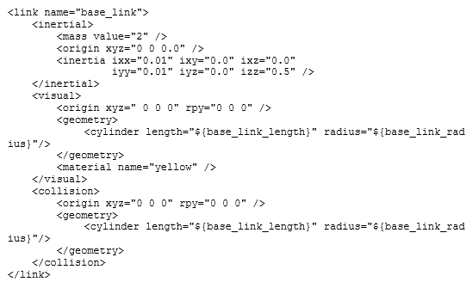
三、改进URDF模型
1、添加物理和碰撞属性
在base_link中加入<inertial>和<collision>标签，描述机器人的物理惯性属性和碰撞属性：

Slide 28
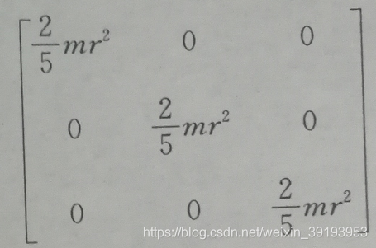
物体的惯性和物体的质量、形状以及质量分布有关，出于计算复杂性和刚体特征考虑，通常默认质量是均匀分布的。
对于半径r和质量为m的实心球体，其惯性矩阵为:

Slide 29
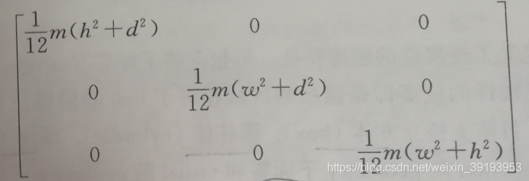
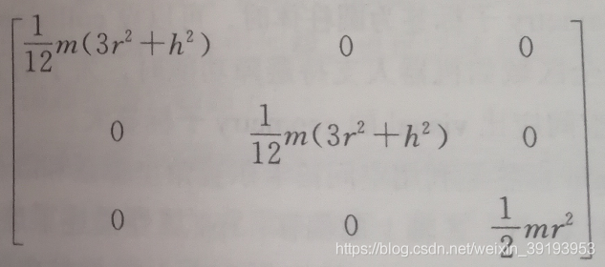
对于宽度w、高h、长为d、质量为m的实心立方体，其旋转惯性矩阵为:
对于半径r、高为h、质量为m、的实心圆柱体，其旋转惯性矩阵为:

Slide 30
2、使用xacro优化URDF
针对URDF模型不支持代码复用的特性，ROS提供了另外一种精简的、可复用的、模块化的描述形式——xacro。Xacro具备以下几点突出的优势：1）精简模型代码，在xacro文件中，可以通过创建宏定义的方式定义常量或者复用代码；2）提供可编程接口，xacro的语法支持一些可编程接口，如常量、变量、数学公式、条件语句等，可以让建模过程更加智能有效。
xacro在模型<robot>标签中需要加入xacro的声明：
<?xml version=“1.0”?>
<robot name=“robot_name”xmlns:xacro=“http://www.ros.org/wiki/xacro”>

Slide 31
1）使用常量定义
在之前的URDF模型中有很多尺寸、坐标等常量的使用，这些常量分布在整个文件中，不仅可读性差，而且后期修改起来十分困难。xacro提供了一种常量属性的定义方式：
<xacro:property name=“M_PI” value=“3.14159”/>
当需要使用该常量时，使用如下语法调用即可：
<origin xyz=“0 0 0” rpy=“$(M_PI)/2 0 0”/>
rpy属性描述了连接件X,Y,Z轴上的旋转角度，即欧拉角中的滚转角(Roll)、俯仰角(Pitch)，偏航角(Yaw)，顺时针为正，逆时针为负.

Slide 32
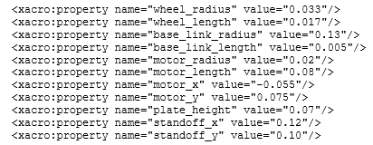
故各种参数的定义都可以的使用常量定义的方式进行声明如下：
如果改动机器人模型，只需要修改对应的参数即可，十分方便。

Slide 33
2）调用数学格式
在“${}”语句中，不是可以使用常量，还可以使用一些常用的数学运算，包括加、减、乘、除、负号、括号等，例如：
<origin xyz=“0 ${(motor_length+wheel_length)2} 0” rpy=“0 0 0”/>

Slide 34
3）使用宏定义
xacro文件可以使用宏定义来声明重复使用的代码模块，而且可以包含输入参数，类似编程中的函数概念。例如，在mrobot底盘上还有两层支撑板，支撑板之间共需八根支撑柱，支撑柱的模型时一样的，只是位置不同，如果用UDRF文件描述需要实现八次。在xacro中，这种相同的模型就可以通过定义一种宏定义模块的方式来重复使用。
下面是mrobot机器人模型中定义的宏：
<!-- 定义MRobot本体的宏 -->
<xacro:macro name="mrobot_standoff_2in" params="parent number x_loc y_loc z_loc">
<joint name="standoff_2in_${number}_joint" type="fixed">
<origin xyz="${x_loc} ${y_loc} ${z_loc}" rpy="0 0 0" />
<parent link="${parent}"/>
<child link="standoff_2in_${number}_link" />
</joint>

Slide 35
<link name="standoff_2in_${number}_link">
<inertial>
<mass value="0.001" />
<origin xyz="0 0 0" />
<inertia ixx="0.0001" ixy="0.0" ixz="0.0"
iyy="0.0001" iyz="0.0"
izz="0.0001" />
</inertial>
<visual>
<origin xyz=" 0 0 0 " rpy="0 0 0" />
<geometry>
<box size="0.01 0.01 0.07" />
</geometry>
<material name="black">
<color rgba="0.16 0.17 0.15 0.9"/>
</material>
</visual>

Slide 36
<collision>
<origin xyz="0.0 0.0 0.0" rpy="0 0 0" />
<geometry>
<box size="0.01 0.01 0.07" />
</geometry>
</collision>
</link>
</xacro:macro>
上面宏定义中包含五个输入参数：joint的parent link、支撑柱的序号、支撑柱在x、y、z三个方向上的偏移。需要该宏模块时，使用如下语句调用，设置输入参数即可：
<mrobot_standoff_2in parent=“base_link“ number=“4” x_loc =“${standoff_x/2}" y_loc="${standoff_y“ z_loc="${plate_height/2}">

Slide 37
3、xacro文件引用
改进后的机器人模型文件是mrobot_description/urdf/ mrobot.urdf.xacro，详细内容如下：
<?xml version="1.0"?>
<robot name="mrobot" xmlns:xacro="http://www.ros.org/wiki/xacro">
<xacro:include filename="$(find mrobot_description)/urdf/mrobot_body.urdf.xacro" />
<!-- MRobot机器人平台 -->
<mrobot_body/>
</robot>

Slide 38
4、显示优化后的模型
xacro文件设计完成后，可以通过两种方式将优化后的模型显示在rviz中：
1）将xacro文件转换成URDF文件
rosrun xacro xacro.py mrobot.urdf.xacro > mrobot.urdf
当前目录下会生成一个转化后的URDF文件，然后按前面的方法将该URDF模型显示在rviz中。

Slide 39
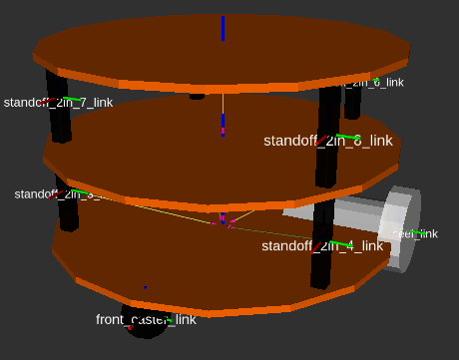
2）直接调用xacro文件解析器
在launch文件中使用如下语句进行配置：
<arg name="model" default="$(find xacro)/xacro --inorder '$(find mrobot_description)/urdf/mrobot.urdf.xacro'" />
<param name="robot_description" command="$(arg model)" />
在终端中运行：
roslaunch mrobot_description display_mrobot.launch

Slide 40
四、添加传感器模型
1、添加摄像头
对应的模型文件是mrobot_description/urdf/camera.xacro:
<?xml version="1.0"?>
<robot xmlns:xacro="http://www.ros.org/wiki/xacro" name="camera">
<xacro:macro name="usb_camera" params="prefix:=camera">
<link name="${prefix}_link">
<inertial>
<mass value="0.1" />
<origin xyz="0 0 0" />
<inertia ixx="0.01" ixy="0.0" ixz="0.0"
iyy="0.01" iyz="0.0"
izz="0.01" />
</inertial>

Slide 41
<visual>
<origin xyz=" 0 0 0 " rpy="0 0 0" />
<geometry>
<box size="0.01 0.04 0.04" />
</geometry>
<material name="black"/>
</visual>
<collision>
<origin xyz="0.0 0.0 0.0" rpy="0 0 0" />
<geometry>
<box size="0.01 0.04 0.04" />
</geometry>
</collision>
</link>
</xacro:macro>
</robot>

Slide 42
然后创建一个顶层xacro文件，把机器人和摄像头这两个模块拼装在一起。顶层xacro文件mrobot_description/urdf/ mrobot_with_camera.urdf.xacro的内容如下：
<?xml version="1.0"?>
<robot name="mrobot" xmlns:xacro="http://www.ros.org/wiki/xacro">
<xacro:include filename="$(find mrobot_description)/urdf/mrobot_body.urdf.xacro" />
<xacro:include filename="$(find mrobot_description)/urdf/camera.xacro" />
<xacro:property name="camera_offset_x" value="0.1" />
<xacro:property name="camera_offset_y" value="0" />
<xacro:property name="camera_offset_z" value="0.02" />
<!-- MRobot机器人平台-->
<mrobot_body/>

Slide 43
<!-- Camera -->
<joint name="camera_joint" type="fixed">
<origin xyz="${camera_offset_x} ${camera_offset_y} ${camera_offset_z}" rpy="0 0 0" />
<parent link="plate_2_link"/>
<child link="camera_link"/>
</joint>
<xacro:usb_camera prefix="camera"/>
</robot>
运行如下命令，在rviz中可以查看装有摄像头的机器人模型：
roslaunch mrobot_description display_mrobot_with_camera.launch

Slide 44
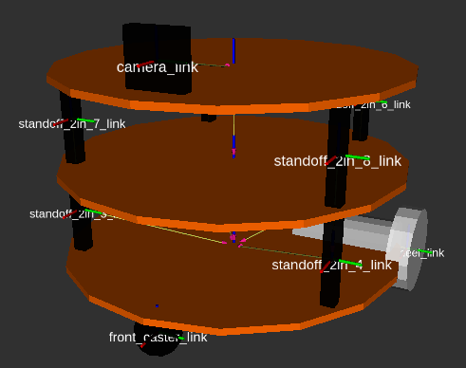

Slide 45
2、添加Kinect
类似可以添加kinect传感器。
3、添加激光雷达

Slide 46
五、基于ArbotiX和rviz的仿真器
ArbotiX是一款控制电机、舵机的控制板，并提供相应的ROS功能包，它不仅可以驱动真实的ArbotiX控制板，还提供一个差速控制器，通过接收速度控制指令更新机器人的joint状态，从而实现机器人在rviz中的运动。
1、安装ArbotiX
sudo apt-get install ros-kinetic-arbotix-*

Slide 47
2、配置ArbotiX控制器
ArbotiX功能包安装完成后，就可以针对机器人模型进行配置了。配置过程不需要修改机器人的模型文件，只需要建立一个启动ArbotiX节点的launch文件，再创建一个控制器相关的配置文件即可。
1）创建launch文件
对机器人模型的launch文件添加启动arbotix_driver节点的相关内容：
<node name="arbotix" pkg="arbotix_python" type="arbotix_driver" output="screen">
<rosparam file="$(find mrobot_description)/config/fake_mrobot_arbotix.yaml" command="load" />
<param name="sim" value="true"/>
</node>

Slide 48
2、创建配置文件
配置文件mrobot_description/config/fake_mrobot_arbotiX. yaml的内容如下：
controllers: {
base_controller: {type: diff_controller, base_frame_id: base_footprint, base_width: 0.26, ticks_meter: 4100, Kp: 12, Kd: 12, Ki: 0, Ko: 50, accel_limit: 1.0 }
}
控制器命名为base_controller，类型是diff_controller，也就是差速控制器。此外，还有参考坐标系、底盘尺寸、PID控制等参数。

Slide 49
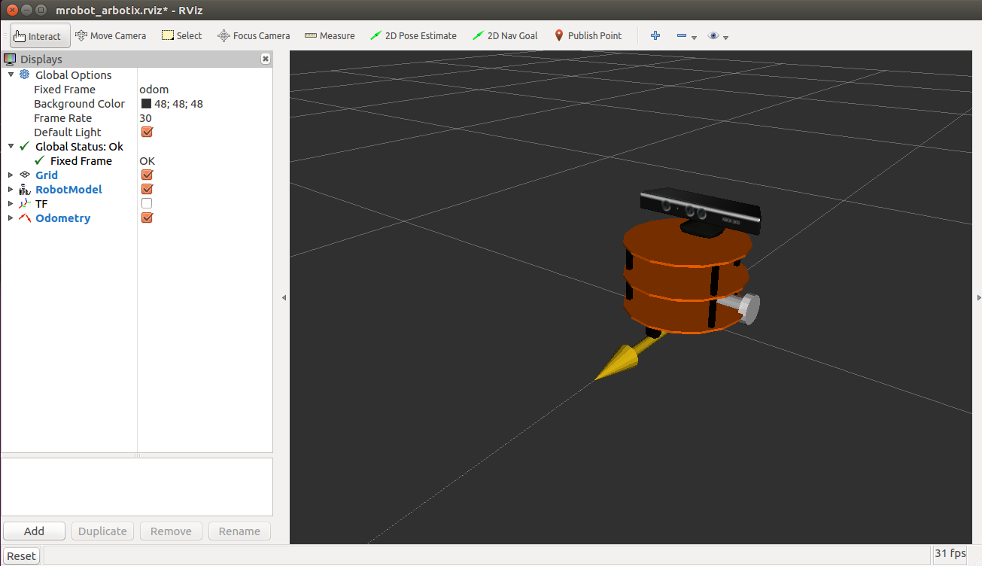
3、运行仿真环境
运行命令启动环境：
roslaunch mrobot_description arbotix_mrobot_with_kinect.launch
启动成功后可以看到如下图示：

Slide 50
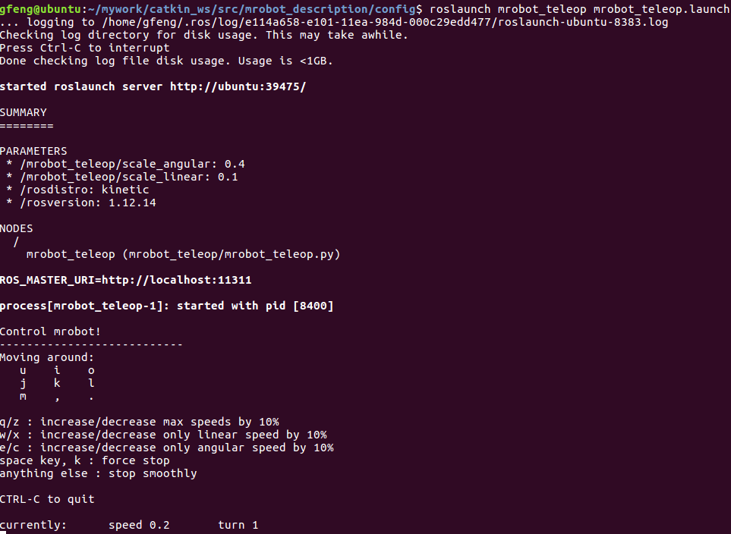
将mrobot_teleop也复制到mrobot工程中，进行catkin_make后，运行键盘控制程序，然后根据提示信息，就可以控制rviz中的机器人运动了。
roslaunch mrobot_teleop mrobot_teleop.launch

Slide 51
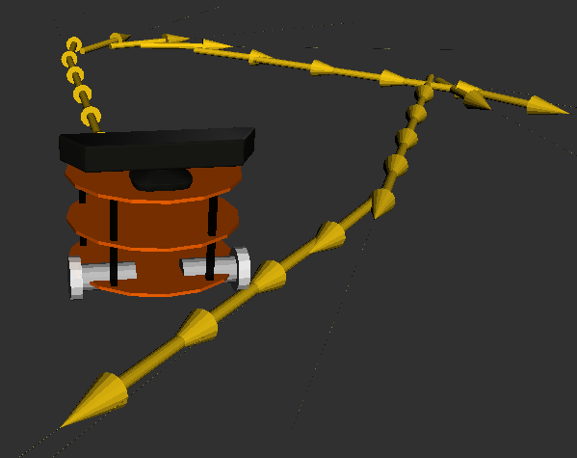
rviz中的机器人模型根据指令开始运动结果：

Slide 52
六、Gazebo仿真
1、机器人模型添加Gazebo属性
使用xacro设计的机器人URDF模型已经描述了机器人的外观特征和物理特性，但是，由于没有在模型中加入Gazebo的相关属性，还无法在Gazebo仿真环境中动起来。
要在Gazebo中运行，还需要确保每个link的<inertial>元素已经进行了合理的设置，然后要为每个必要的<link>、<joint>、<robot>设置<gazebo>标签。<gazebo>标签是URDF模型中描述gazebo仿真时所需要的扩展属性。

Slide 53

1）为link添加<gazebo>标签
针对机器人模型，需要对每一个link添加<gazebo>标签，包含的属性只有material。material属性的作用与link里<visual>中的material属性的作用相同，gazebo无法通过<visual>中的material参数设置外观颜色，所以需要单独设置，否则默认情况下gazebo中显示的模型全是灰白色。
以base_link为例，<gazebo>标签的内容如下：

Slide 54
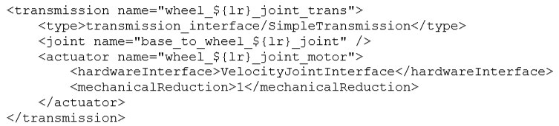
2）添加传动装置
为了使用ROS控制器驱动机器人，需要在模型中加入<transmission>元素，将传动装置与joint绑定：

Slide 55
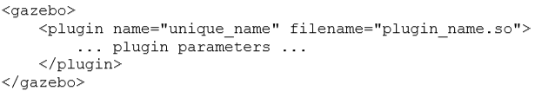
3）添加Gazebo控制器插件
gazebo插件可以根据插件的作用范围应用到URDF模型的<robot>、<link>、<joint>上。
（1）为<robot>元素添加插件
当<gazebo>元素中没有设置reference=“x”属性时，默认的是应用于<robot>

Slide 56
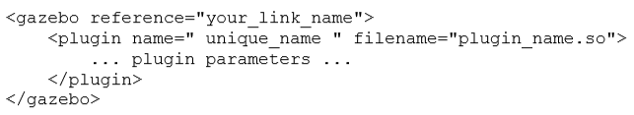
（2）为<link>、<joint>标签添加插件
如果为<link>、<joint>标签添加插件时，则需要设置reference=“x”属性：
至于gazebo插件的种类，可以查看ROS默认安装路径下的/opt/ros/kinect/lib文件夹，所有插件都是以libgazeboXXX.so的形式命名的。

Slide 57
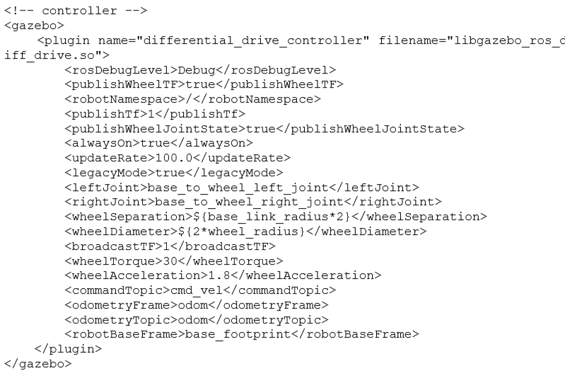
gazebo已经提供了一个用于差速控制的插件libgazebo_ros _diff_driver.so，可以将其应用到现有的机器人模型上，在mrobot_gazebo/urdf/mrobot_body.urdf.xacro文件中添加了如下插件：

Slide 58
2、在Gazebo中显示机器人模型
创建一个启动文件robot_gazebo/view_mrobot_gazebo.launch，运行gazebo，加载机器人模型，并启动一些必要的节点：
<launch>
<!-- 设置launch文件的参数 -->
<arg name="world_name" value="$(find mrobot_gazebo)/worlds/playground.world"/>
<arg name="paused" default="false"/>
<arg name="use_sim_time" default="true"/>
<arg name="gui" default="true"/>
<arg name="headless" default="false"/>
<arg name="debug" default="false"/>

Slide 59
<!-- 运行gazebo仿真环境 -->
<include file="$(find gazebo_ros)/launch/empty_world.launch">
<arg name="world_name" value="$(arg world_name)" />
<arg name="debug" value="$(arg debug)" />
<arg name="gui" value="$(arg gui)" />
<arg name="paused" value="$(arg paused)"/>
<arg name="use_sim_time" value="$(arg use_sim_time)"/>
<arg name="headless" value="$(arg headless)"/>
</include>
<!-- 加载机器人模型描述参数 -->
<param name="robot_description" command="$(find xacro)/xacro --inorder '$(find mrobot_gazebo)/urdf/mrobot.urdf.xacro'" />

Slide 60
<!-- 运行joint_state_publisher节点，发布机器人的关节状态 -->
<node name="joint_state_publisher" pkg="joint_state_publisher" type="joint_state_publisher" ></node>
<!-- 运行robot_state_publisher节点，发布tf -->
<node name="robot_state_publisher" pkg="robot_state_publisher" type="robot_state_publisher" output="screen" >
<param name="publish_frequency" type="double" value="50.0" />
</node>
<!-- 在gazebo中加载机器人模型-->
<node name="urdf_spawner" pkg="gazebo_ros" type="spawn_model" respawn="false" output="screen"
args="-urdf -model mrobot -param robot_description"/>
</launch>

Slide 61
以上launch文件主要完成了两项工作：
1）启动机器人的状态发布节点，同时加载带有gazebo属性的机器人URDF模型。
2）启动gazebo，并且将机器人模型加载到gazebo仿真环境中。
运行命令后显示界面如下：
roslaunch mrobot_gazebo view_mrobot_gazebo.launch
Notes:
gazebo打不开world的解决方法
最好等待一段较长实践，gazebo在安装缺少的模型。
（1）
Could not find a package configuration file provided by
"gazebo_ros_control" with any of the following names:
gazebo_ros_controlConfig.cmake
gazebo_ros_control-config.cmake
提示缺少“gazebo_ros_control”功能包，
sudo apt-get install ros-kinetic-gazebo-ros-control
（3）
Could not find a package configuration file provided by "move_base_msgs"
with any of the following names:
move_base_msgsConfig.cmake
move_base_msgs-config.cmake
提示缺少“gazebo_ros_control”功能包，sudo apt-get install ros-kinetic-move-base-msgs
（2）
alsa/asoundlib.h: No such file or directory缺少一个库，sudo apt-get install libasound2-de
原文：https://blog.csdn.net/qq_37427972/article/details/82853655
打开gazebo的时候会发现一直处于黑屏这种状态，这是因为model库加载不正确导致的。
$ cd ~/.gazebo/
$ mkdir -p models
$ cd ~/.gazebo/models/
$ wget http://file.ncnynl.com/ros/gazebo_models.txt
$ wget -i gazebo_models.txt
$ ls model.tar.g* | xargs -n1 tar xzvf
---------------------
如果还是黑屏 可以使用如下两条指令
killall gzserver
killall gzclient

Slide 62
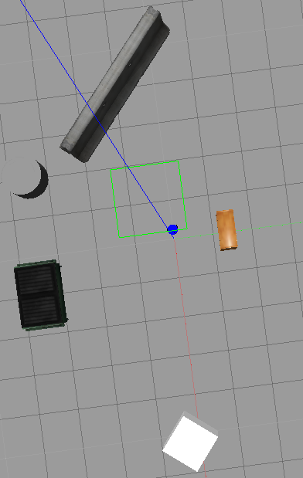

Slide 63
3、控制机器人在gazebo中运动
机器人模型中加入了libgazebo_ros_diff_driver.so插件，可以使用差速控制器实现机器人运动。
运行命令：
roslaunch mrobot_teleop mrobot_teleop.launch
控制机器人在gazebo环境中运动，当机器人在仿真环境中撞到障碍物时，会根据两者的物理属性决定机器人是否反弹，或者障碍物是否会被推动。

Slide 64
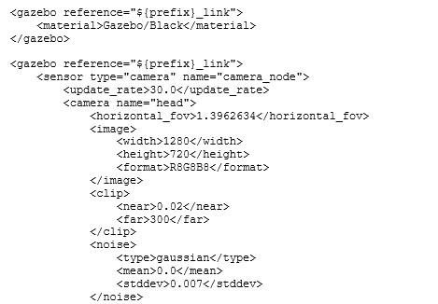
4、摄像头仿真
1）为摄像头模型添加gazebo插件
类似机器人模型中的差速控制器插件，传感器的gazebo插件也需要在urdf模型中配置。代码如下：

Slide 65
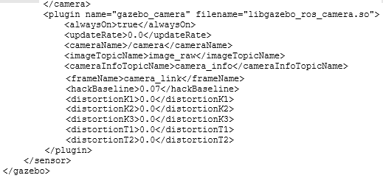

Slide 66
2）运行仿真环境
执行命令：
roslaunch mrobot_gazebo view_mrobot_with_camera_gazebo.launch
启动成功后，可以看到机器人已经在仿真环境中：

Slide 67
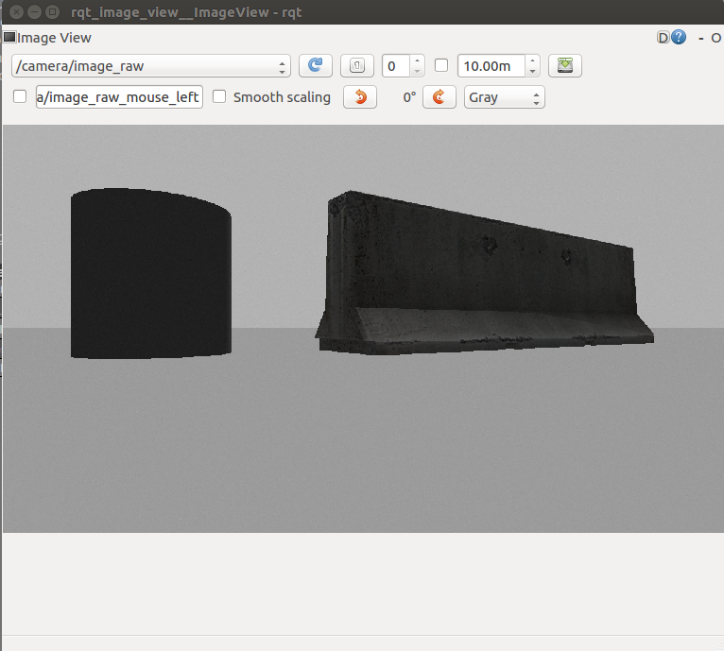
运行指令
rqt_image_view
选择仿真摄像头发布的图像话题/camera/image_raw，即可看到如下图所示的图像信息。

Slide 68
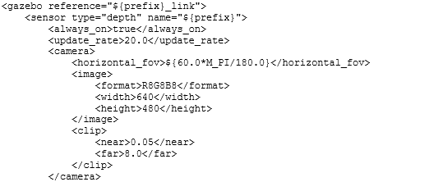
5、kinect仿真
1）为kinect添加gazebo插件
在kinect模型文件mrobot_gazebo/urdf/kinect.xacro中添加以下<gazebo>标签：

Slide 69
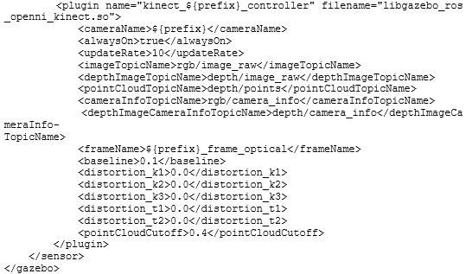

Slide 70
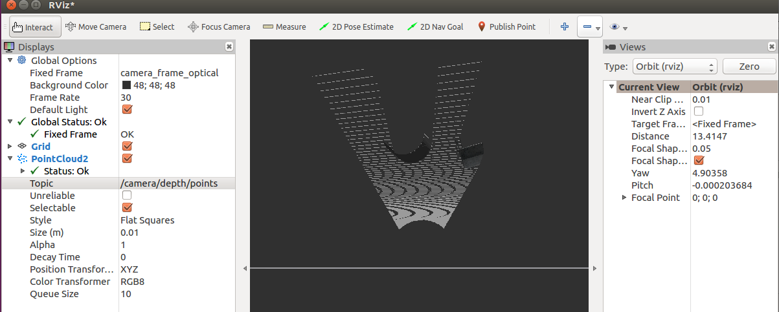
2）运行仿真环境
roslaunch mrobot_gazebo view_mrobot_with_kinect_gazebo.launch
查看点云数据命令： rosrun rvize rviz

Slide 71
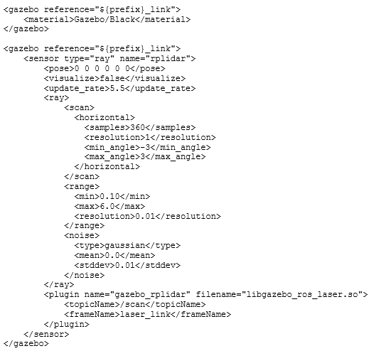
6、激光雷达仿真
类似地，在激光雷达rplidar的模型文件mrobot_gazebo/ urdf/rplidar.xacro中添加<gazebo>标签：

Slide 72
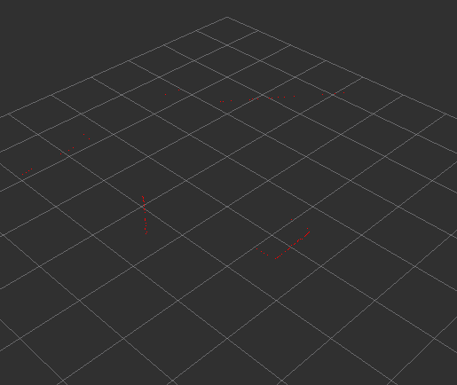
2）运行仿真环境
roslaunch mrobot_gazebo view_mrobot_with_laser_gazebo.launch
查看激光数据命令： rosrun rvize rviz

Slide 73
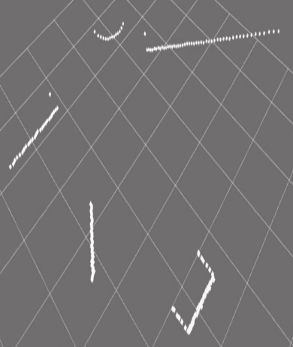

Slide 74
谢谢大家！！

